Slide 2

Universitetsbesøk Bergen 25/9

Slide 3

Om Computas
Konsulentselskap med totalt ca. 300 ansatte.
Kontor på Lysaker, i Stavanger og i Bucureşti
Grunnlagt i 1985, skilt ut fra Norske Veritas
100% ansatteid
Kunder
Offentlig
Olje og gass
Internasjonalt
Ansatte
90% har mastergrad eller tilsvarende
Over 30% kvinner
Gjennomsnittsalder 37 år
Lav turnover (for å være konsulentselskap)

Slide 4
Om Oss
Lars Frode Haugen
Hege Line
Helle Frisak Sem

Slide 5
Om Oss
Alexander Hoem Rosbach
Ansatt 5.8 2013
Master i programutviklingsteori ved UiB
Fikk jobb etter universitetsbesøk!
Lisa Halvorsen
Ansatt 5.8. 2013
Master i informasjonsvitenskap ved UiB
Fikk jobb etter sommerjobb!
Torbjørn Tessem
Ansatt 1.1. 2014
Master i algoritmer ved UiB

Slide 6
Jobbe i Computas

Slide 7
SommerJobb 2015
Hvert år tar vi inn flere studenter som jobber på våre prosjekter.
Søknadsfrist:

Slide 8

Semantisk Web for Nybegynnere

Slide 9
Agenda:
Litt teori
Utvikle et vokabular (en modell)
Generere data og lenke den mot eksisterende ekstern data.
Gjøre spørringer på vår og ekstern data.

Slide 10
SEMANTISK WEB
Data koblet sammen i ett nettverk (graf)
Tripler:
Subjekt – Predikat – Objekt

Slide 11

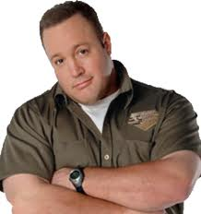
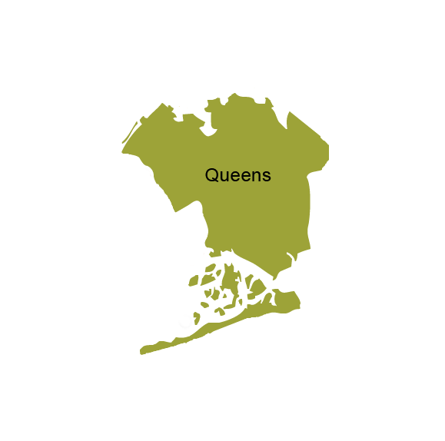


:partOf
:kingOf
:livesIn
:loves
Notes:
Eksempler på tripler:
I Love NY
Queens partOf NY
Doug livesIn NY
Doug kingOf Queens

Slide 12

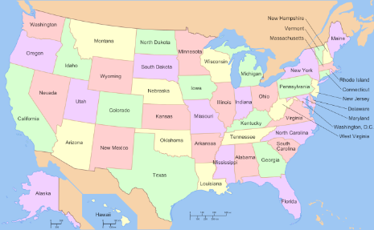
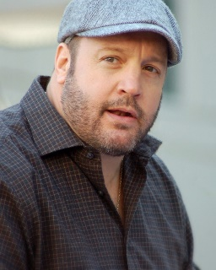
:loves
:partOf
:label
:partOf
New York City
:partOf
:livesIn
:livesIn
:livesIn
:label
Kevin James
:kingOf
:playedBy
:portraying
:nationality
:playedIn
:playedIn
Notes:
Graf:
Legger til USA
Legger til Label
Inferencing
Leger til skuespiller
Viser nye relasjoner fra skuespiller

Slide 13
RDF
Resource Description Framework
Format for å

Slide 14
VOkabular
En definert modell, dekker gjer
RDF, RDFS, OWL, FOAF, SKOS …

Slide 15
SPARQL

Slide 16
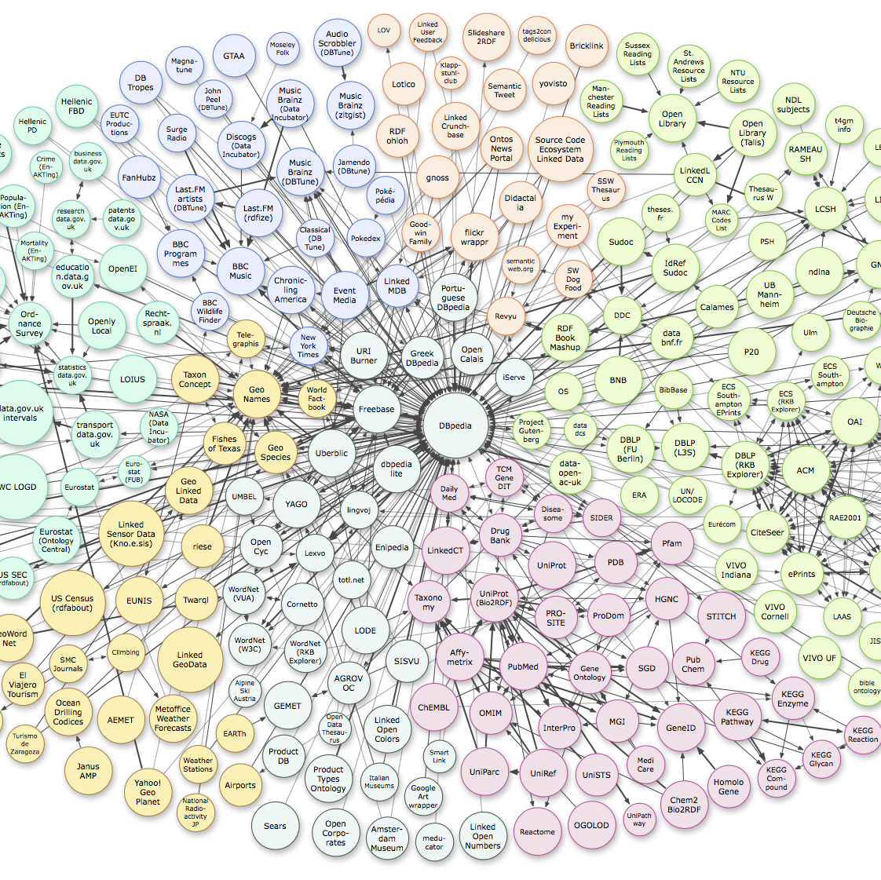
Lenkede Data
Forskjellige datasett fra forskjellige vokabular kan kobles sammen.

Slide 17
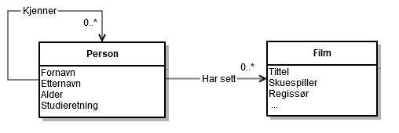
La oss bygge et vokabular
Vi bruker RDF / Turtle
Spesifikasjon:
Vi skal ha et person-objekt
Det skal ha fornavn, etternavn, alder, studieretning…
Hvem kjenner personen?
Hvilke filmer har personen sett?
Vi kan lenke mot åpne data!
Gode vokabular og instansdata over filmer finnes bl.a. på linkedMDB og DBpedia.

Slide 18
Registrere data
URL:
Registrer navn, alder og studieretning.
Hvem kjenner du?
Hvilke filmer har du sett?

Slide 19
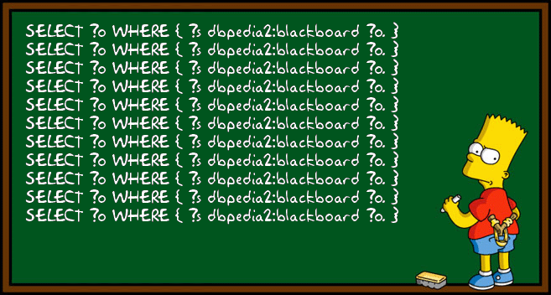
Spørringer
Vi bruker SPARQL
Hvem studerer «informatikk»?
Hvem kjenner noen som er 22 år gamle?
Hvem har sett …?
…
n. Noen forslag?

Slide 20
Takk for oppmerksomheten

